Slide 1
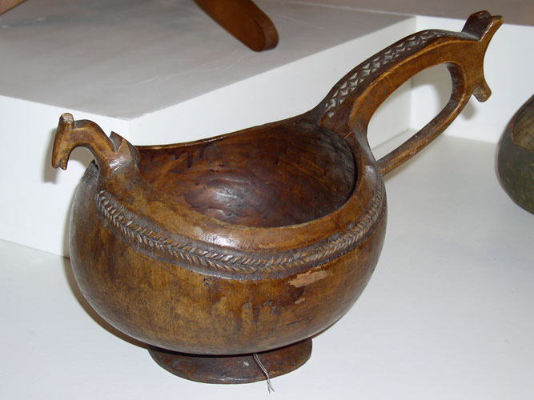
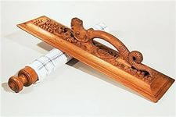
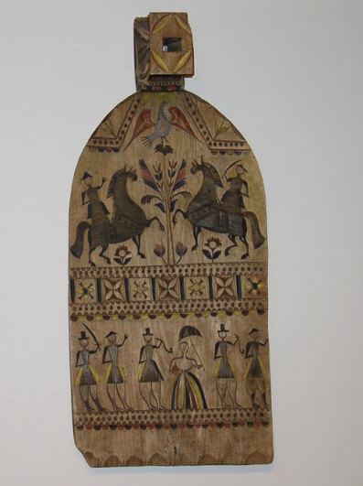
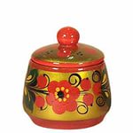
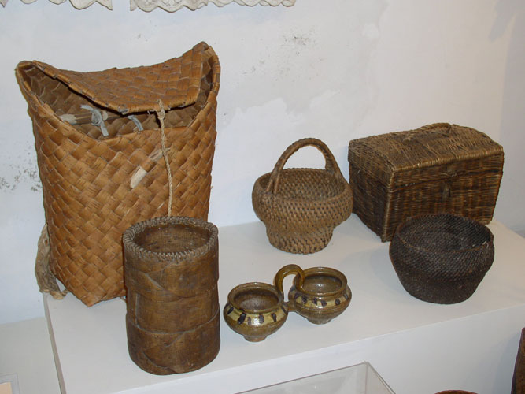
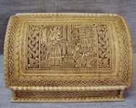
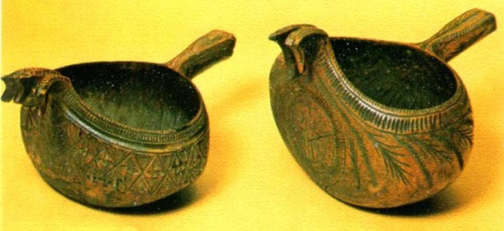
Конструкция и декор предметов народного быта

Slide 2
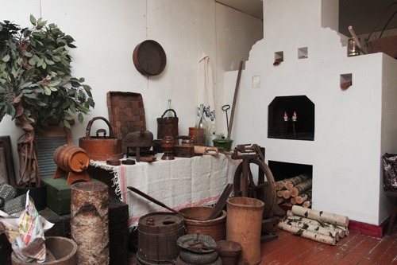
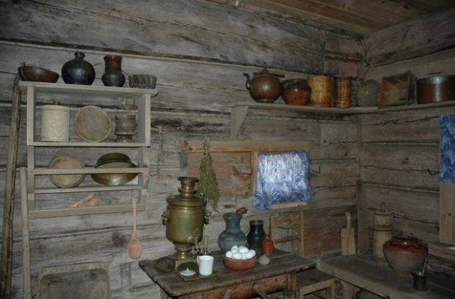
Произведения народного искусства жили вместе с человеком, помогали в быту, труде, были участниками праздников.
Узорные росписи, нарядные вышивки не только радовали глаз, но и воспринимались как пожелание блага, добра, счастья.

Slide 3
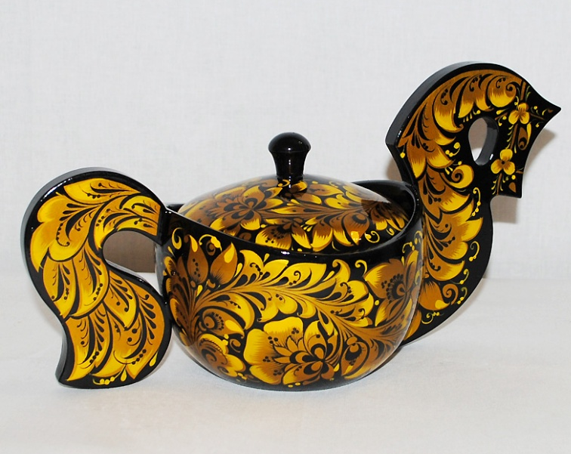
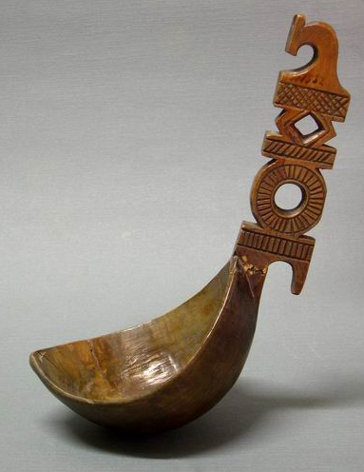
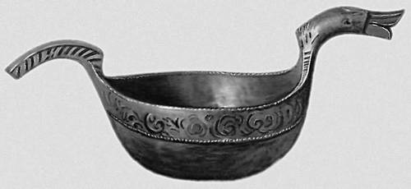
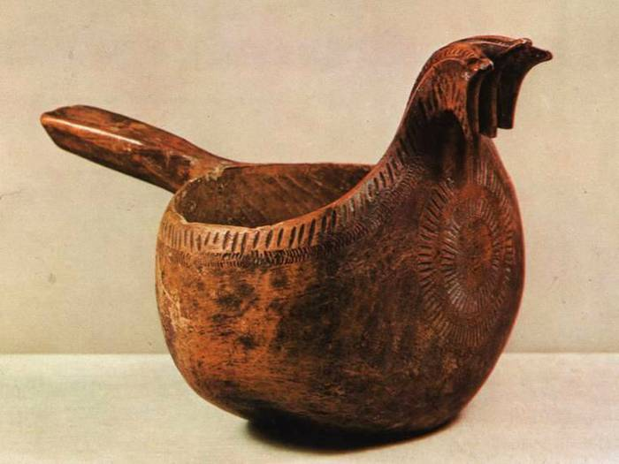
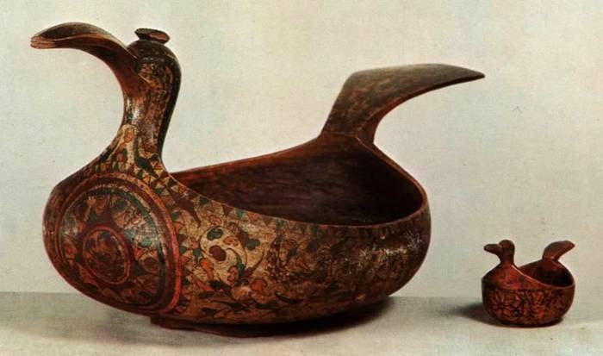
Ковши

Slide 4
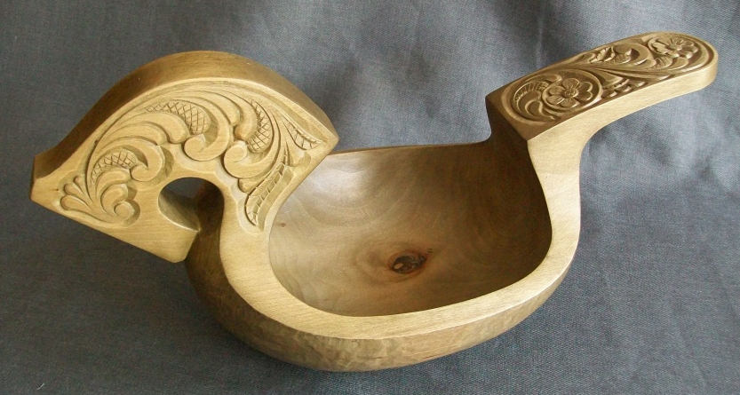
Ковш-скопкарь
В нем подавали квас, медовуху.
На Севере ковшам часто придавали облик плывущей птицы-утицы, ладьи, коней.

Slide 5
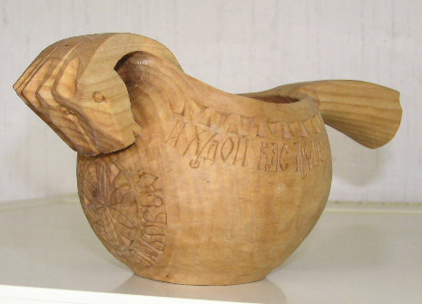
Ковш-конюх
Ковши с конскими головами резались в Тверской губернии и назывались конюхами.

Slide 6
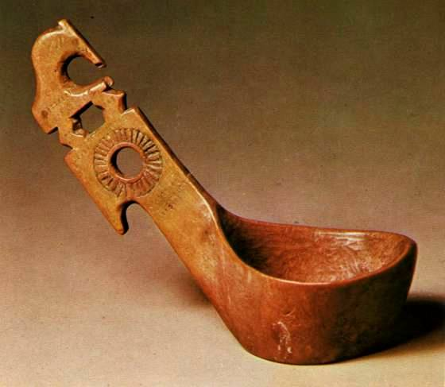
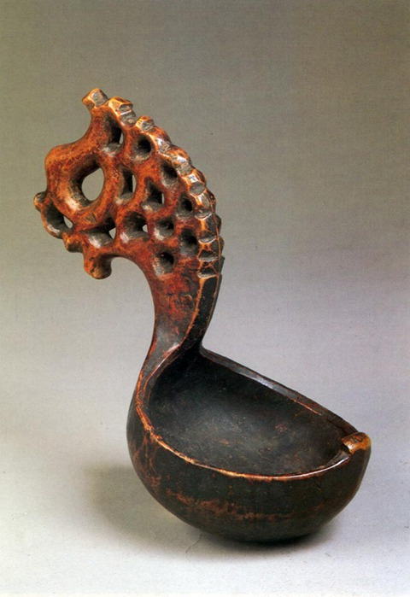
Ковш-черпак
Название этого ковша говорит само за себя.

Slide 7
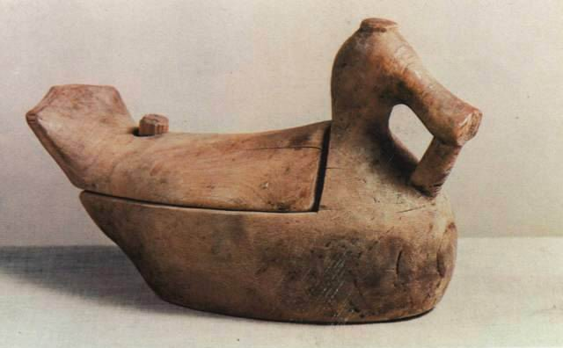
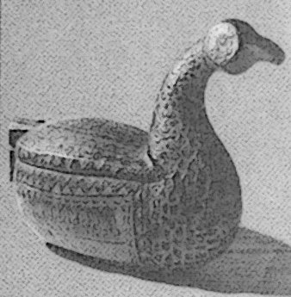
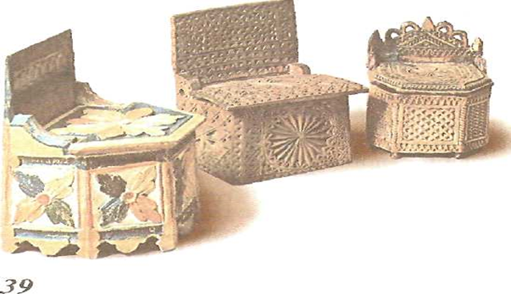
Солонка
Соль в старину стоила очень дорого, потому и отношение к украшению солоницы было особое.
Вырезались из дерева в форме уточек, игрушечных кресел, украшенных тончайшей резьбой.

Slide 8
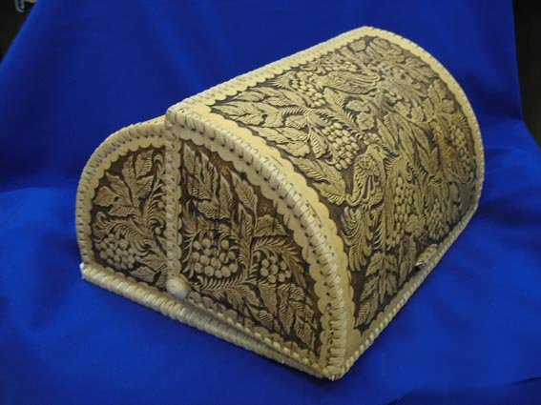
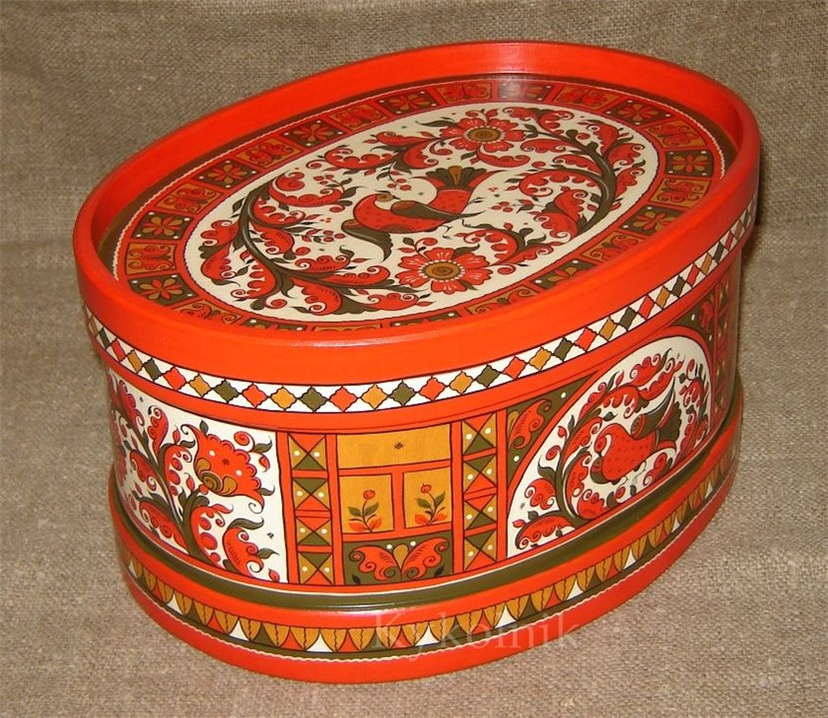
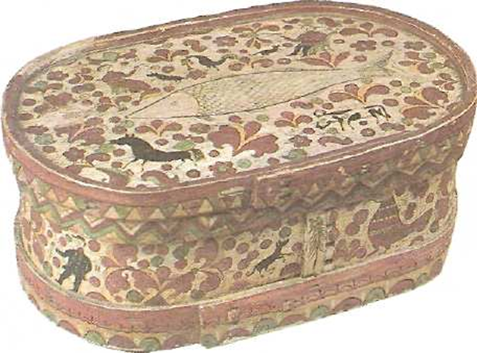
Хлебница
Нарядная хлебница служила приданым для дочери, и смысл росписи заключался в пожелании счастья, достатка и благополучия.

Slide 9
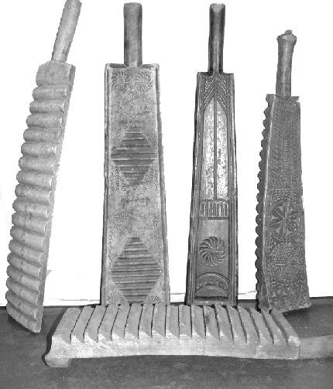
Вальки
Старинный деревянный ручной инструмент для ускорения и облегчения процессов стирки и полоскания белья

Slide 10
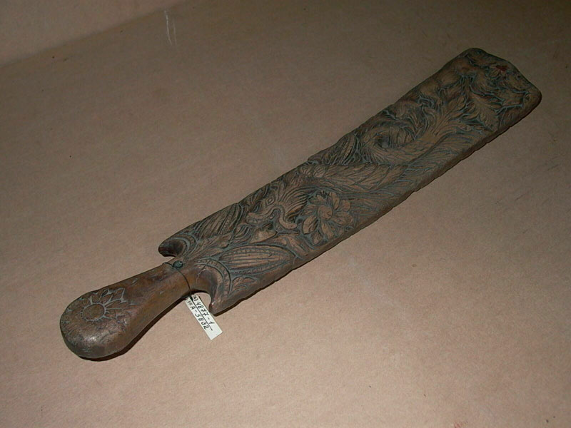
Рубель
С помощью этого предмета крестьянки разглаживали льняные увлажненные холсты, намотанные на скалку

Slide 11
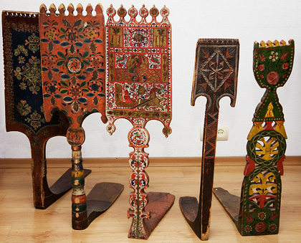
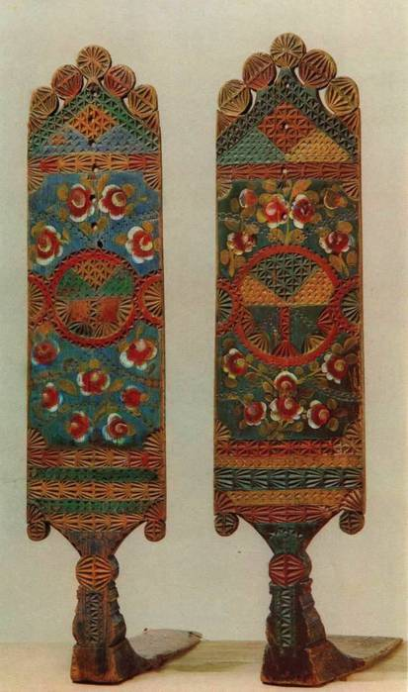
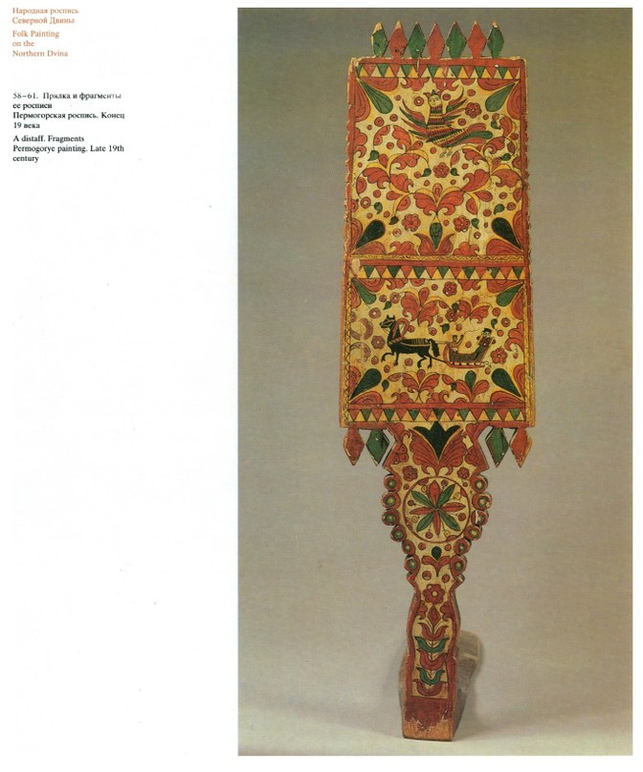
Прялки
Прялку дарили на память жене, дочери, невесте. И потому ее старались украшать особенно нарядно .
Прялку хранили всю жизнь и передавали как великую ценность следующему поколению.

Slide 12
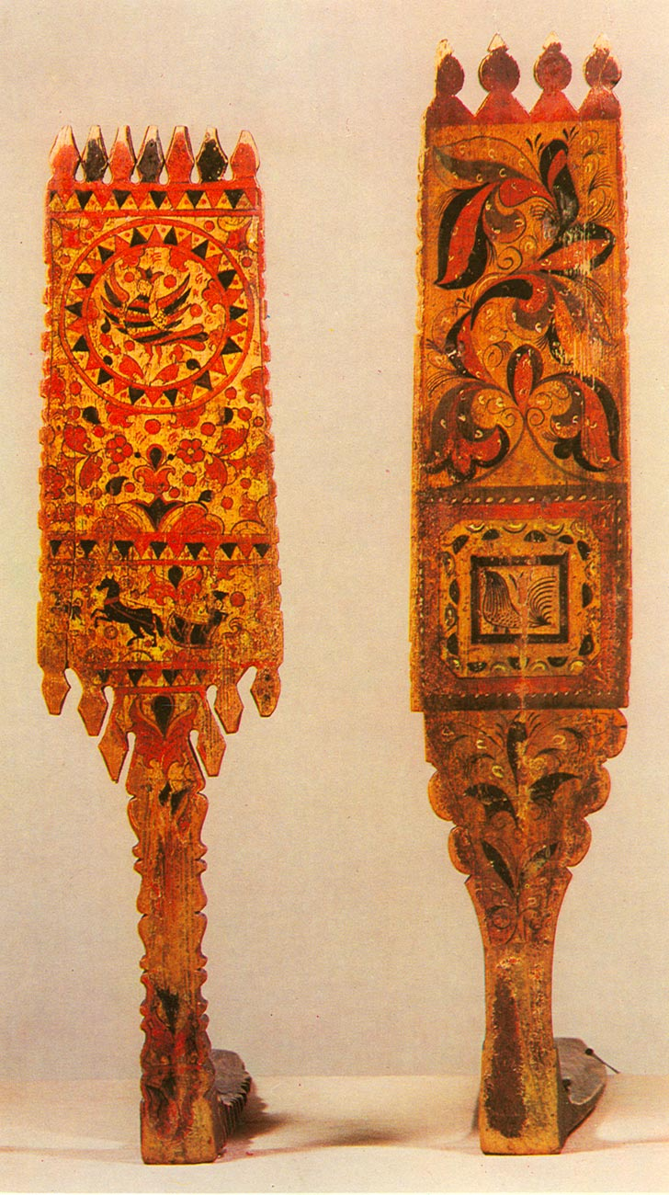
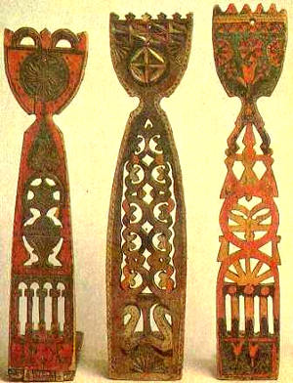
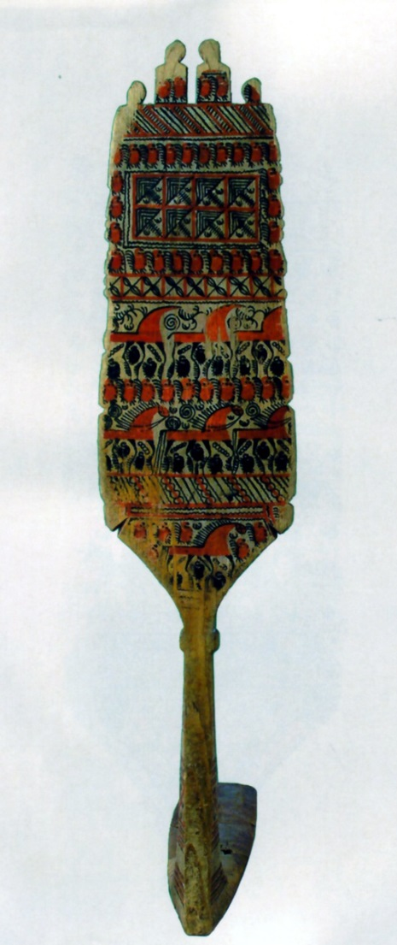
При росписи прялки мастера использовали всего четыре цвета: КРАСНЫЙ, ЖЕЛТЫЙ, ЗЕЛЕНЫЙ, СИНИЙ – и добавляли черную и белую краску для контуров.

Slide 13
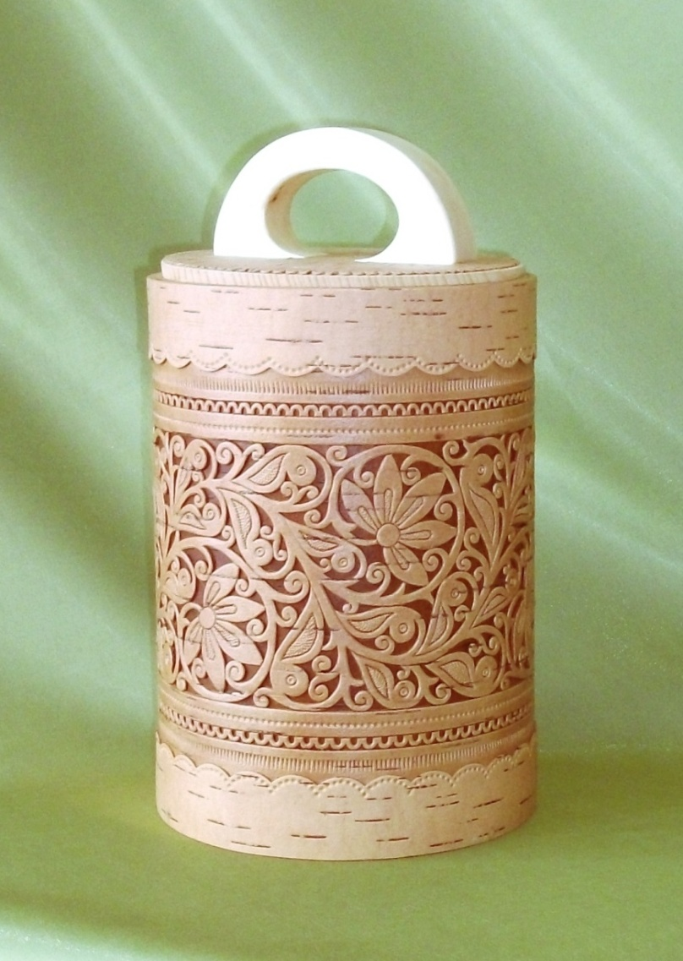
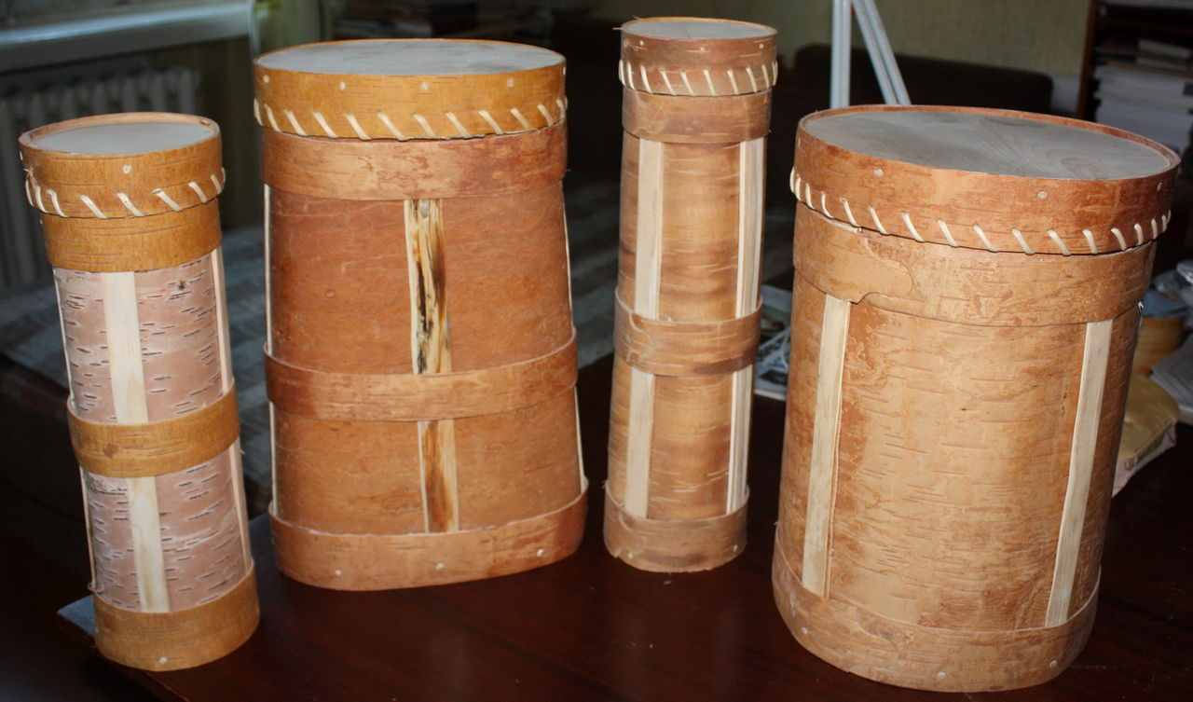
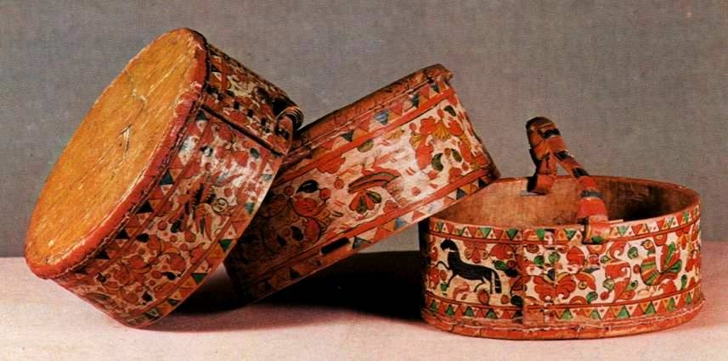
В избе было немало и других предметов, которыми пользовалась крестьянская семья. Это бураки, лукошки, короба, набирухи для сбора ягод, сделанные из бересты и луба

Slide 14
Задание
Выполните эскиз декоративного украшения любого предмета крестьянского быта (ковш, солонка, валек, прялка, рубель)

